Slide 1
B09S0061 软件工程
第4讲
讲师：刘光迟 博士
2026/04/2
Notes:
本模板基于“中国科学院大学-路人丁-PPT模板”魔改而成，著作权归该作者所有。
本模板中使用的东南大学校徽、校标文字组合、校训文字等素材来自于微信公众号“金木屋”。
本模板的视觉设计参考了“东南大学视觉识别系统”。
人物介绍页头像素材来自 小肥柴。
本模板力求简洁，布局合理，主次分明。以学术风为设计理念，适用于学术报告与论文答辩等相关应用场景。模板未使用任何动画效果。
您仅可以以个人非商业用途使用本PPT模板，不可将信息内容的全部或部分用以出售，或以出租、出借、转让、分销、发布等其他任何方式供其他人使用。
欢迎 持续关注东南大学止于至善学术风 PPT 模板 （https://zhuanlan.zhihu.com/p/335298500）后续的功能优化及多语言更新版本。
最后，祝汇报顺利，马到成功！
Version: (2021) v1.5-en.

Slide 2
提醒事项
第一次作业已上传至微助教，截止日期：4月6日 23:55

Slide 3
提醒事项
第一次实验：4月9日 16:40 – 20:35，J4-101
每个团队向助教或教师展示：
项目名称
团队成员
可行性研究
开发流程
项目进度
需求（获取/引导、建模、规格说明）

Slide 4
提醒事项
准备以下问题（每题10分）
Q1：你们的团队是否具备管理/技术专长？如何处理人员变动（生病、缺席等）？
Q2：项目的好处是什么？
Q3：项目技术上可行吗？项目的范围是什么？
Q4：需要哪些资源（人力、设备、工具、知识产权）和预算？
Q5：有哪些风险？如何最小化？有没有替代方案？为什么仍然选择这个？
Q6：项目的时间表是什么？每个任务的预计完成时间？最终交付日期？
Q7：项目的需求是什么？你们是如何识别这些需求的？
Q8：需求来自哪些利益相关者（用户、客户、委托方）？
Q9：是否为每种类型的利益相关者绘制了场景和用例图？
Q10：项目中使用了需求建模图吗？

Slide 5
01
PART ONE
用户体验

Slide 6
用户体验的重要性
计算机系统的价值取决于它为用户提供的体验。
如果系统难用：
用户可能无法找到重要结果，或误解所找到的内容
用户可能会厌烦而放弃
适当的功能、简单的导航、优雅的设计和快速的响应时间对系统的有效性有显著影响。
示例：抖音、小红书
良好的用户支持不仅仅是表面修饰。
开发良好的用户界面需要技巧和时间。

Slide 7
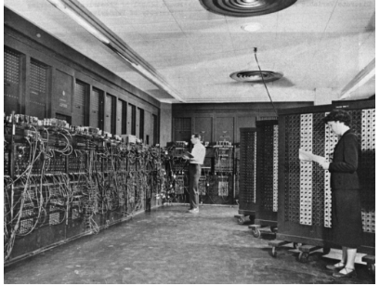
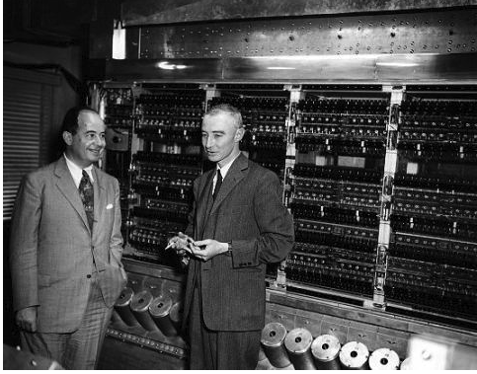
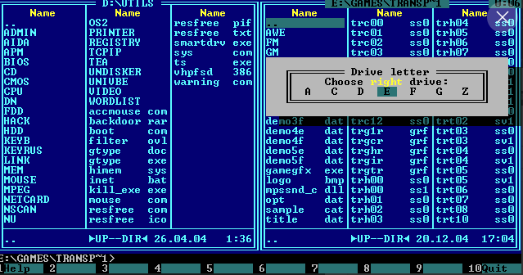
术语
用户体验（UX, User Experience）
指影响计算机及其系统可用性（或其他方面）的所有因素的总和。
用户界面（UI, User Interface）
指产品屏幕或网页的交互性、外观和感觉。
人机交互（HCI, Human-Computer Interaction）
研究人们如何与计算机交互的学术学科。
没有用户界面的机器

Slide 8
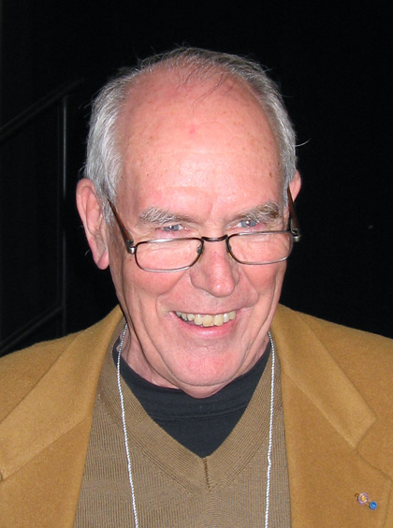
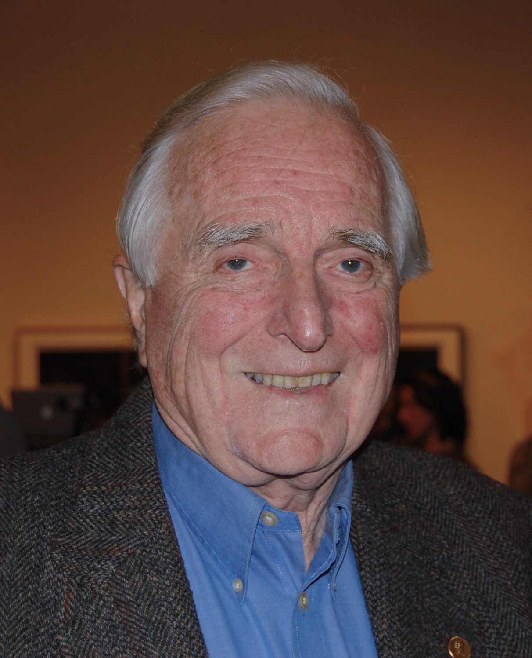
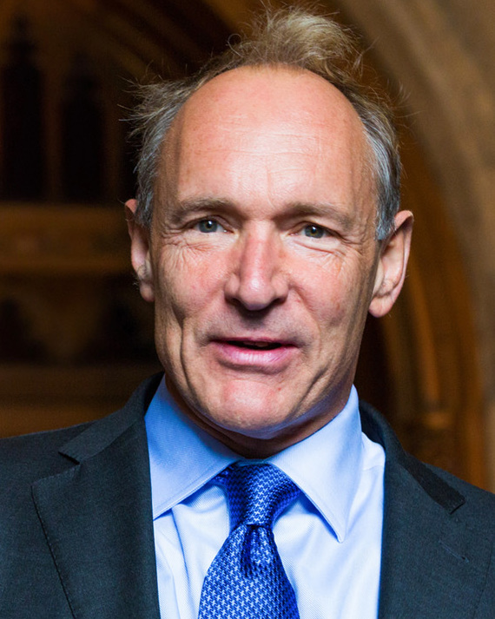
历史
Ivan Edward Sutherland
1988年图灵奖
计算机图形学
Douglas Carl Engelbart
1997年图灵奖
人机交互
Tim Berners-Lee
2016年图灵奖
万维网、网页浏览器
1983 Apple Lisa
1984 Apple Macintosh

Slide 9
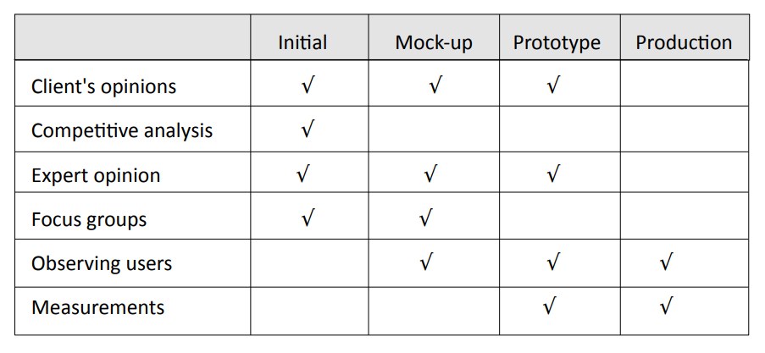
可用性需求与评估工具

Slide 10
可用性需求：焦点小组 (Focus Groups)
焦点小组是一种小组访谈。
访谈者
潜在用户
通常5-12人
相似特征（例如相同的视角）
结构化问题集
可展示线框图
小组讨论
对对比用户组重复进行

Slide 11
可访问性 (Accessable) 需求
可访问性
软件设计者必须为有残障的用户做好准备（例如视力差、听力差、手部灵活性差），或英语水平有限等。
关于可访问性的需求最可能出现在用户界面中。
可能有法律要求支持残障人士。
示例：老人模式

Slide 12
设备需求
可能需要支持性能差、屏幕小、网络连接差的计算机。
明确说明你所做的设备假设以及如何处理故障。在好设备和差设备上都进行用户测试。
硬件需求：
示例：边缘计算、模型压缩 （MXNet, TVM）
网络需求：
无网络连接 – 干净地终止
不稳定或差的网络连接 – 提供用户选项继续或终止
示例：5G/6G

Slide 13
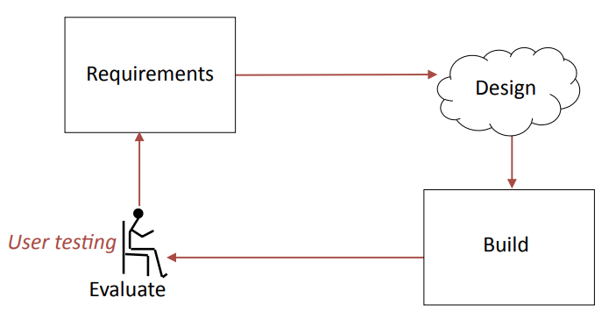
分析/设计/构建/评估循环
无论使用何种流程开发软件系统，用户界面的开发总是迭代的。

Slide 14
用户界面的开发流程
几乎不可能在书面文档中完全指定交互式或图形化界面。
需求：受益于草图、与现有系统的比较等。
设计：应包含图形元素，并受益于各种形式的原型。
用户界面必须与用户一起测试。预计会根据测试结果更改需求和设计。
进度安排：应包含用户测试和修改的时间。

Slide 15
原型
原型是用于在需求和设计之间快速迭代的初步版本。
纸质原型：快速草图
线框图：轮廓布局
模型图：展示布局、颜色等细节的图形设计
可操作原型：包含控件以测试交互和导航

Slide 16
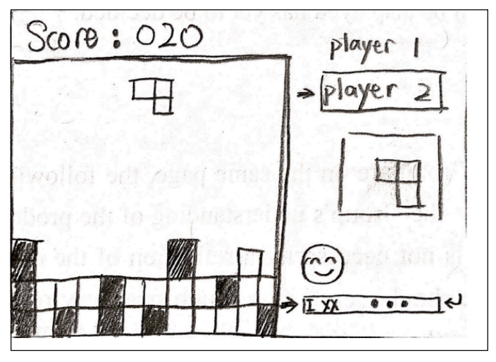
纸质原型
由于绘制纸质原型花费的精力很少，人们不会犹豫提出重大更改。可以低成本进行更改。

Slide 17
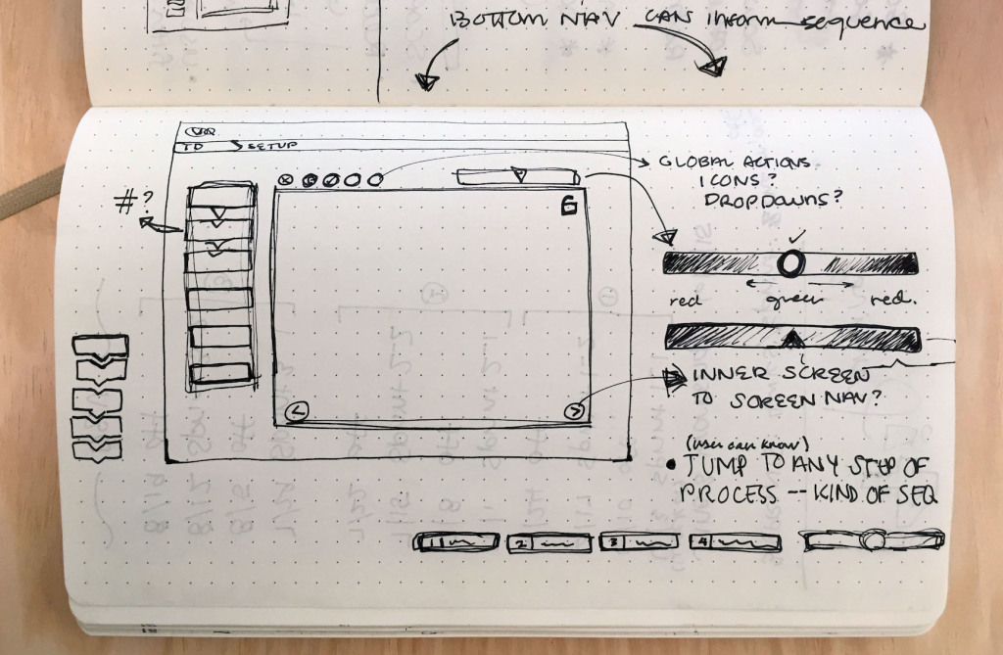
纸质原型

Slide 18
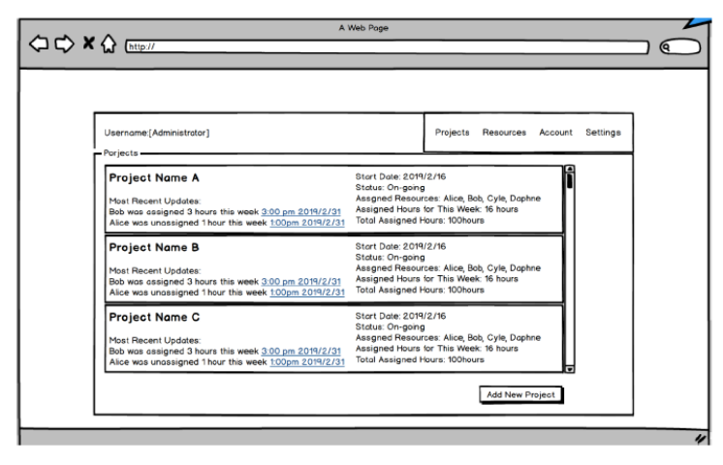
线框图
线框图显示信息和控制项在屏幕上的布局。
此线框图使用 Balsamiq 创建。

Slide 19
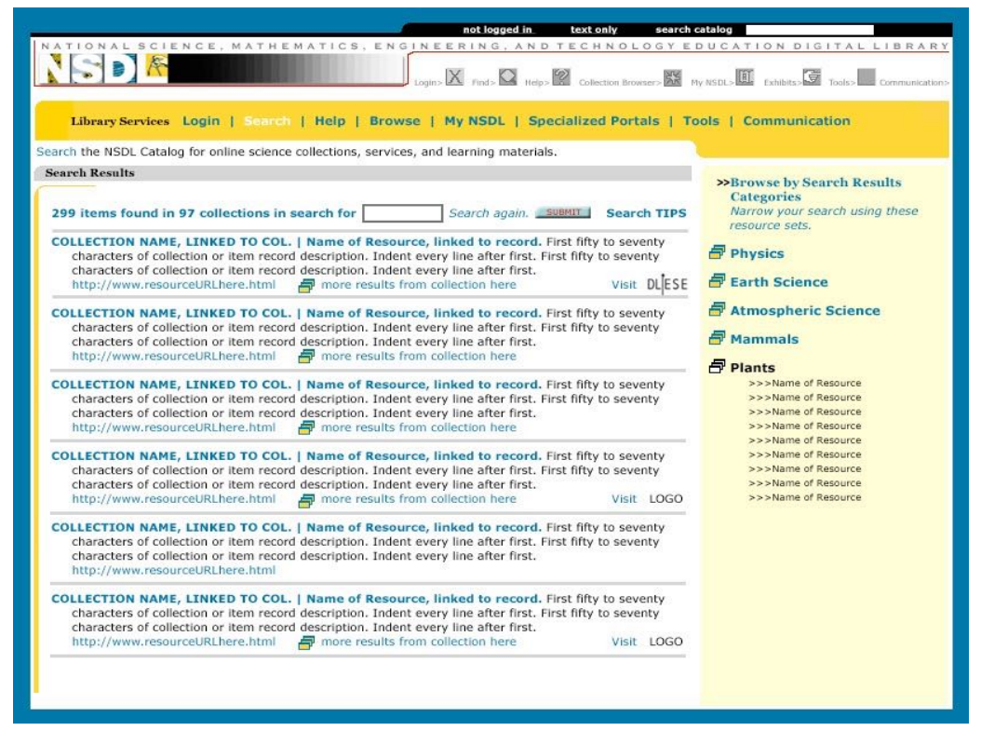
模型(Mock Up)图
模型图显示建议的布局和图形设计元素，如图标、颜色、字体等。
此模型图使用 Photoshop 绘制。

Slide 20
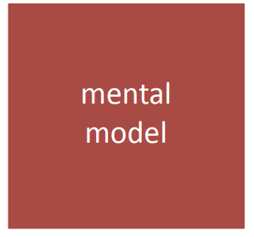
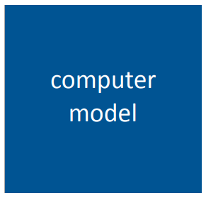
心智模型与计算机模型
心智模型：
用户对系统及其提供的用户体验的看法。
计算机模型：
系统提供的功能、数据、内容等。

Slide 21
心智模型与计算机模型
心智模型是用户对系统所提供的功能的模型。
计算机模型可能与用户的心智模型大不相同。
示例：棋盘游戏（如国际象棋）
心智模型 – 棋盘上的棋子
计算机模型 – 描述游戏的数据和逻辑
示例：桌面隐喻（如 Windows 和 Mac OS）
心智模型 – 桌面上的文件和文件夹
计算机模型 – 文件系统和关于屏幕上可见项的元数据

Slide 22
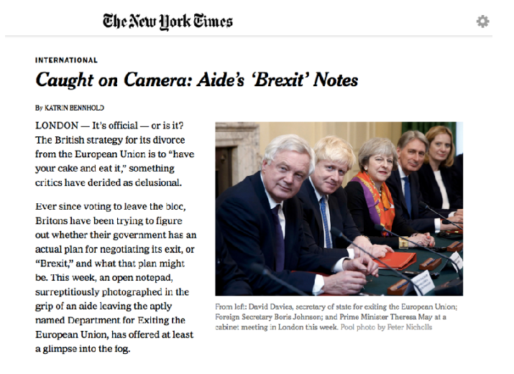
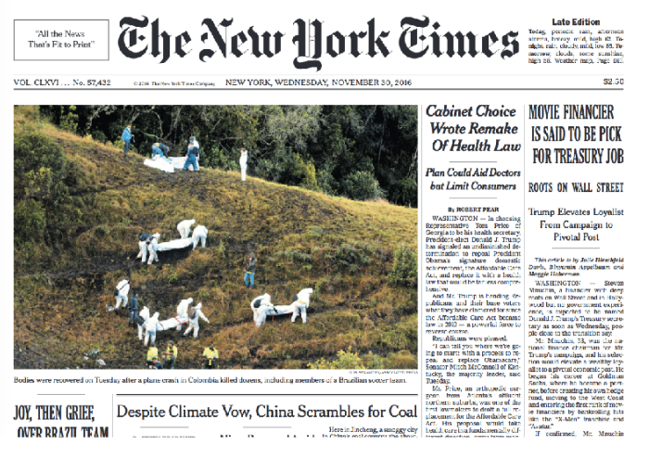
心智模型 vs. 计算机模型
心智模型认为照片嵌入在文档文本中……
但在计算机模型中，文本和照片是独立的文件，可以单独更改。
基于 Joel Spolsky 的示例

Slide 23
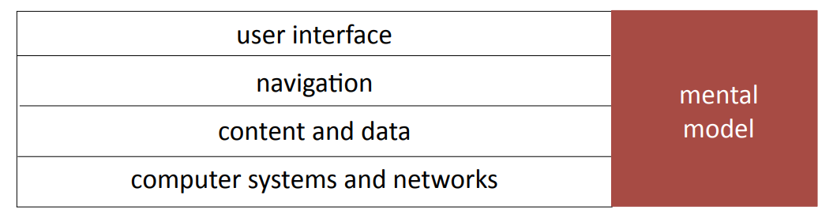
心智模型与用户体验
用户体验由多个层次组成。
总的来说，这些层次应提供与心智模型匹配的用户体验。

Slide 24
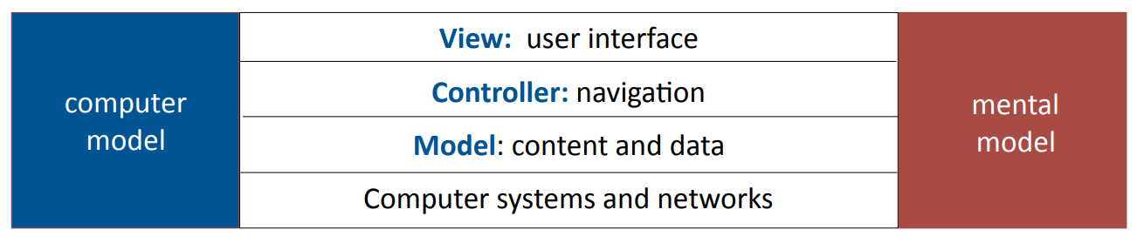
模型-视图-控制器（MVC）
模型-视图-控制器是一种计算机模型，其层次与心智模型的层次相对应。它是交互系统广泛使用的模型。

Slide 25
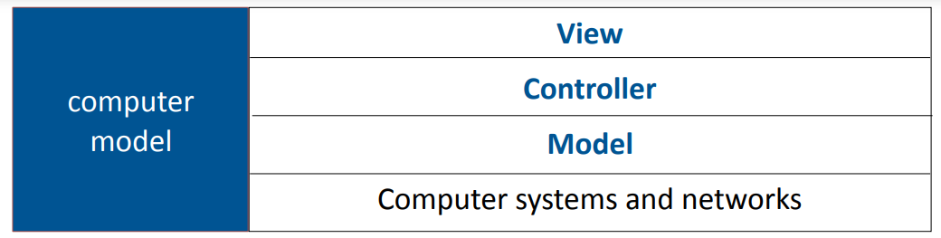
模型-视图-控制器（MVC）
“模型-视图-控制器”一词有多种略微不同的含义。
在本讲中，我们将 MVC 用作设计用户体验的计算机模型。
在其他课程中，我们将其视为：
系统架构（系统设计）
设计模式（程序设计）
程序开发框架

Slide 26
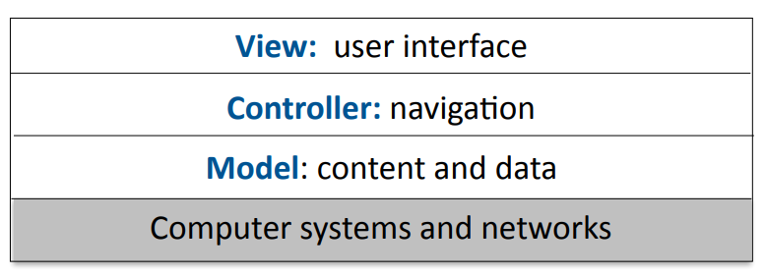
计算机系统与网络
计算机系统和网络的性能、可靠性和可预测性是用户体验的关键因素。
用户界面可能针对特定硬件能力设计，如屏幕尺寸、输入设备、传感器、图形处理器等。
下一讲将讨论这些因素如何应用于网站和智能手机应用的用户体验。

Slide 27
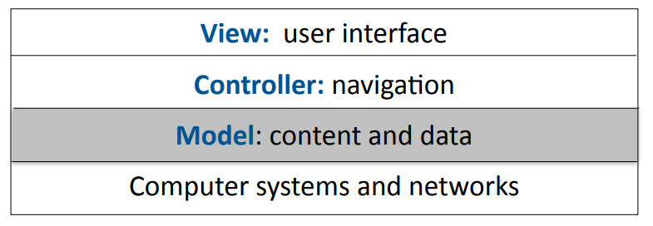
模型：内容与数据
在 MVC 中，模型提供除用户交互之外的所有程序功能，包括：
程序逻辑
数据结构、文件系统
内容，例如文本、图形数据、音频、元数据等

Slide 28
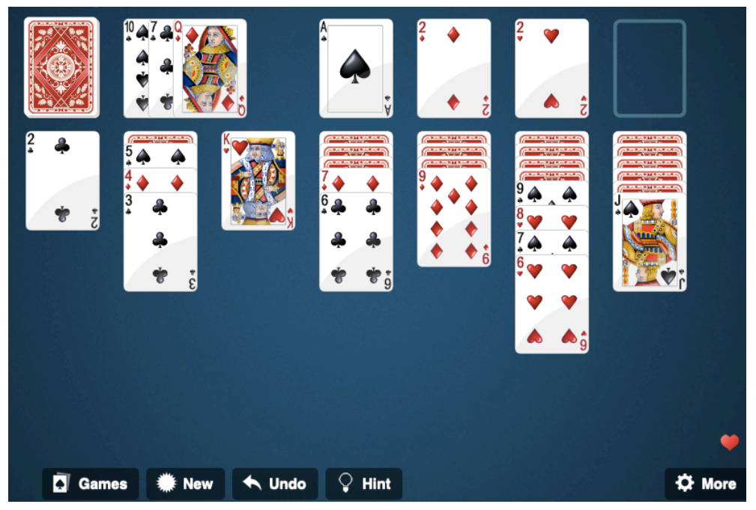
模型：内容与数据
没有经验的客户和图形设计师有时会要求模型不支持的界面功能。
这个游戏有一个“撤销”按钮。为此，模型必须保存所有先前步骤的列表

Slide 29
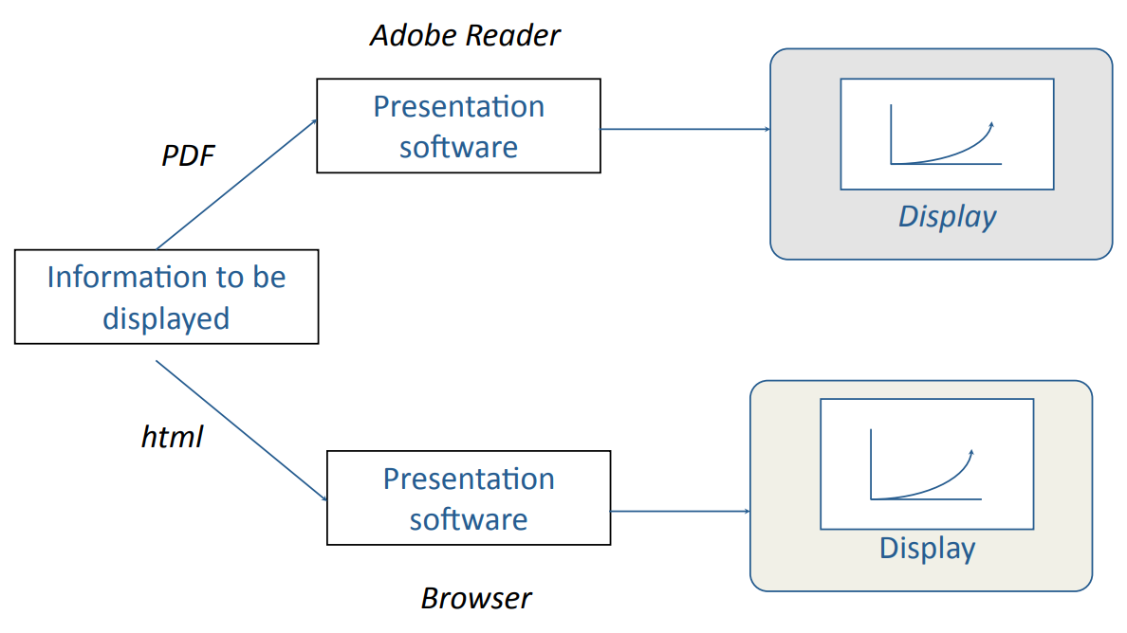
内容与视图的分离

Slide 30
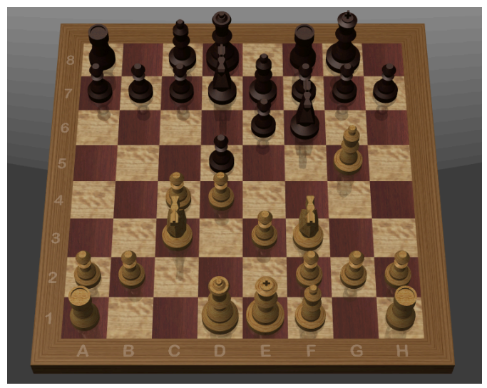
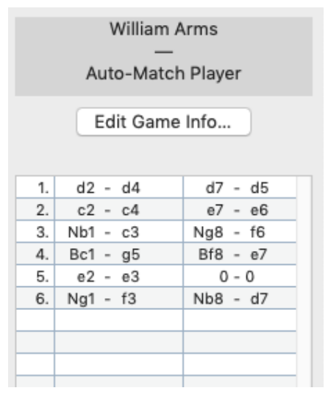
模型：内容与视图的分离
使用相同的模型，两种不同的方式显示国际象棋局面。

Slide 31
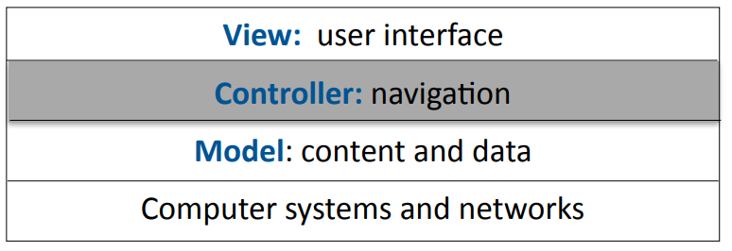
导航
控制器管理应用程序的流程。
控制系统提供的各种显示（面板、网站页面、智能手机应用屏幕、弹出窗口等）之间的导航。
管理离开显示时保存的信息，并使其可供其他显示使用。
调用用户界面函数，在模型和用户界面之间传递信息。
不同版本的 MVC 对控制器的角色有不同的定义。

Slide 32
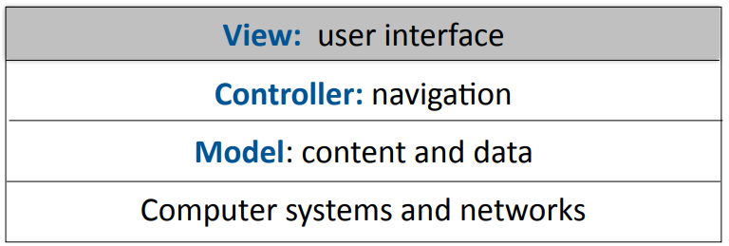
视图：用户界面
用户界面是屏幕上的外观和用户的操控。
图形元素：字体、颜色、标志、图标
控件：鼠标、触摸屏、键盘
输入：表单、文本框、菜单、按钮
对于用户界面设计，团队需要有具备图形设计技能的人员

Slide 33
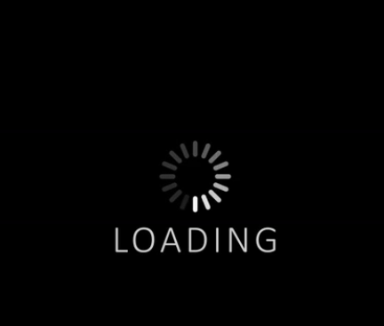
用户界面设计原则
用户界面设计部分是一门艺术，但也有通用原则：
一致性 – 外观、控件和功能上保持一致。
反馈 – 计算机系统在做什么？用户为什么看到某些结果？
用户应能够中断或撤销操作。
错误处理应简单易懂。
用户应感到有控制感。

Slide 34
导航：菜单
优点：
易于用户学习和使用
避免某些类型的错误
主要困难：大量选项的结构
滚动菜单
层次结构
关联的控制面板
菜单加命令行
用户更喜欢宽而浅的菜单系统，而不是深而窄的。

Slide 35
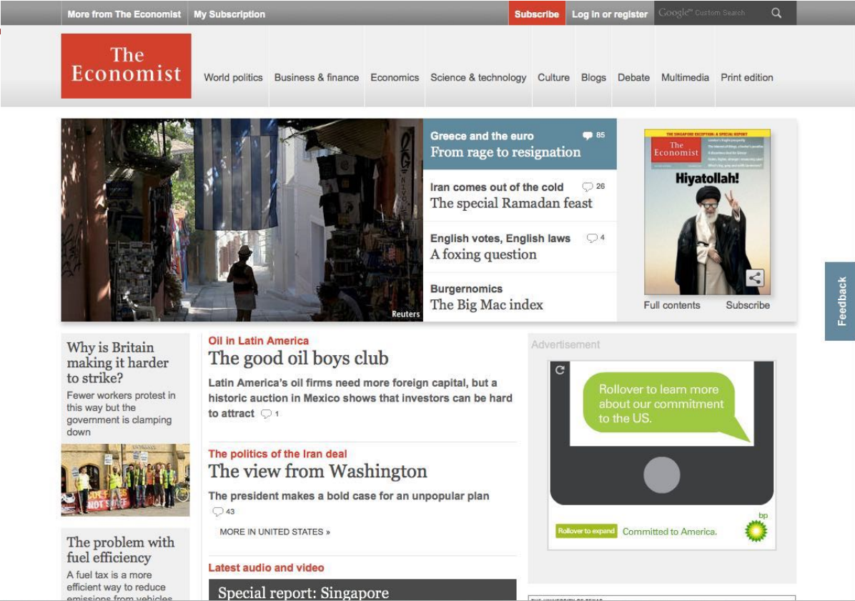
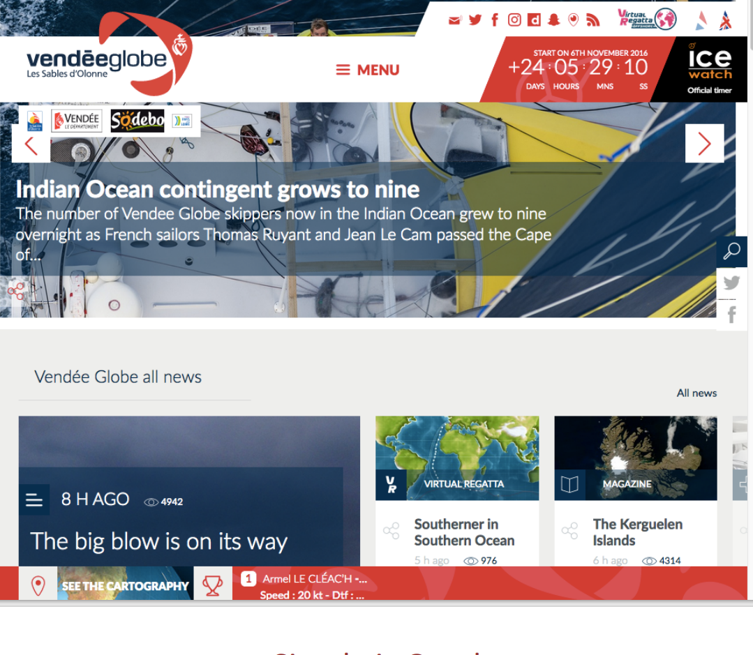
导航示例

Slide 36
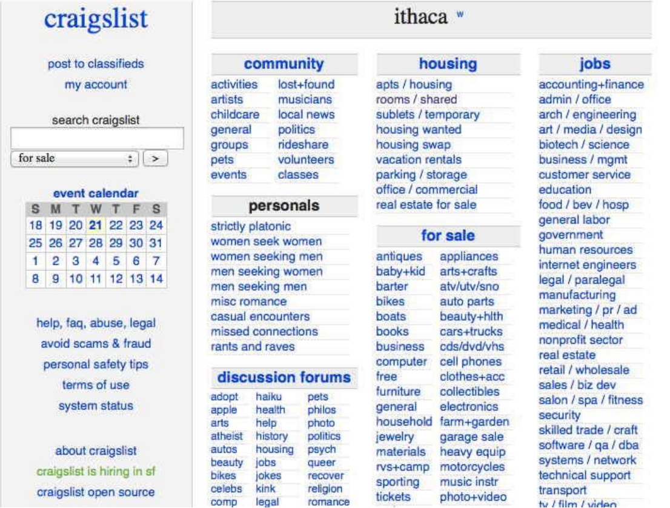
避免花哨，简单就是好

Slide 37

用户界面设计中的选择
对于相同的界面功能，可能有多种用户界面设计选择。
示例：退出全屏
键盘：Esc 键，Ctrl+F
图标 + 鼠标/触摸

Slide 38
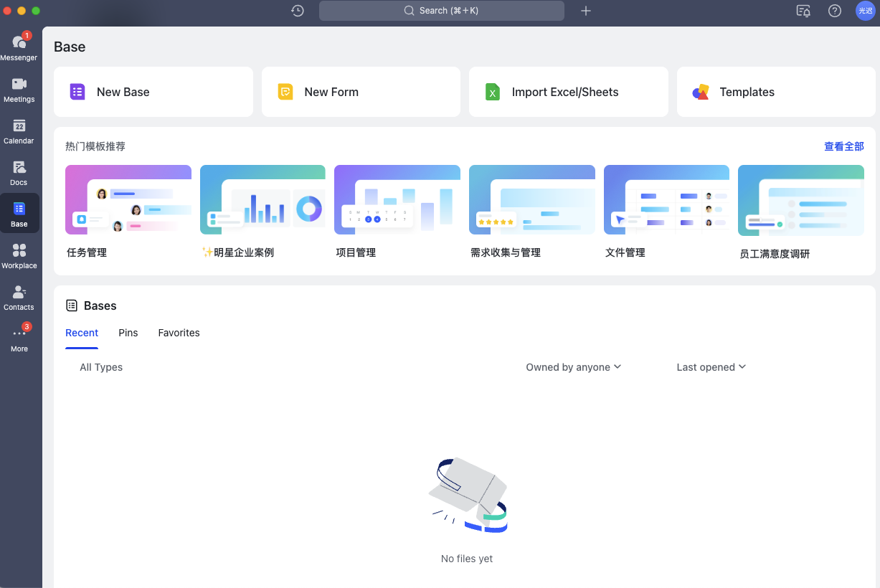
用户界面设计中的选择
示例：屏幕空间利用（飞书）

Slide 39
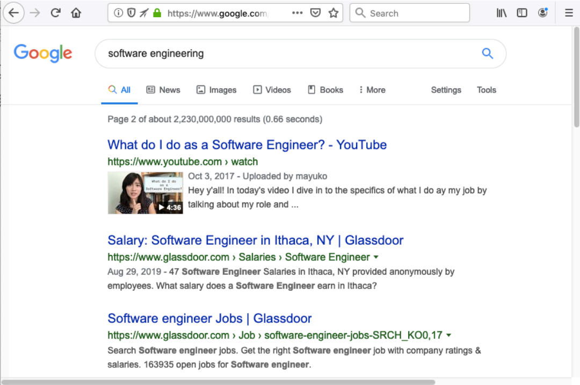
用户界面设计中的选择
示例：摘要片段大小（Google 搜索）

Slide 40
设计选择：信息呈现
文本
精确、无歧义
计算和传输快速
图形
易于理解/学习
但图标可能难以识别
颜色的使用：不同情况显示差异

Slide 41
简单就是好：命令行界面
图形界面的问题：
不适合某些复杂交互
只适合人类用户
命令行界面：
用户通过键入命令与计算机交互（例如 Linux shell 脚本）
可以向计算机发出复杂指令
可适用于残障人士
可用于形式化规范和实现方法
通常需要学习或培训

Slide 42
期末项目要求
8. 展示你的原型

Slide 43
02
PART TWO
网站和移动设备的用户界面

Slide 44
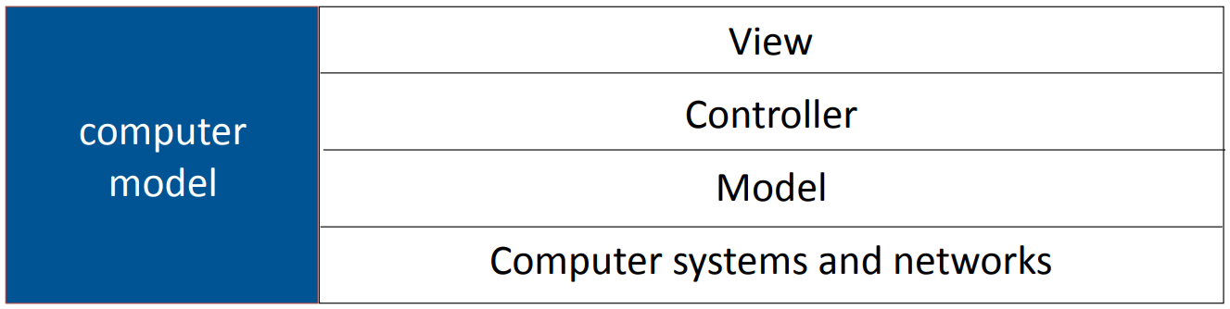
系统和网络
模型-视图-控制器（MVC）

Slide 45
计算机系统与网络：与设备适配的界面
界面必须考虑计算机和网络的物理限制：
台式电脑与笔记本电脑有何不同？
智能手机有什么特别之处？
如何利用触摸屏？
什么在数码相机上效果好？
界面必须考虑的约束：
设备性能（例如图形处理快或慢）
有限的外形因素（例如小屏幕、无键盘）
连接性（例如间歇性连接）

Slide 46

网络
任何通过网络传输数据的操作都有不可预测的响应时间并可能延迟。
大数据传输应在单独的线程中异步运行。
提供视觉反馈以指示操作正在进行。
提供用户取消长时间数据传输的方式。

Slide 47
智能手机和平板电脑：屏幕尺寸
智能手机和平板电脑屏幕小。每一小块区域都很重要。
小智能手机和大平板之间屏幕尺寸差异很大。
不同屏幕可能有不同的布局甚至不同版本。
应用程序需要有横屏和竖屏的不同布局。
应用程序需要在各种屏幕尺寸和方向上进行测试。
某些应用程序可能针对大屏幕优化。
使用模拟器查看应用在不同设备上的外观。

Slide 48
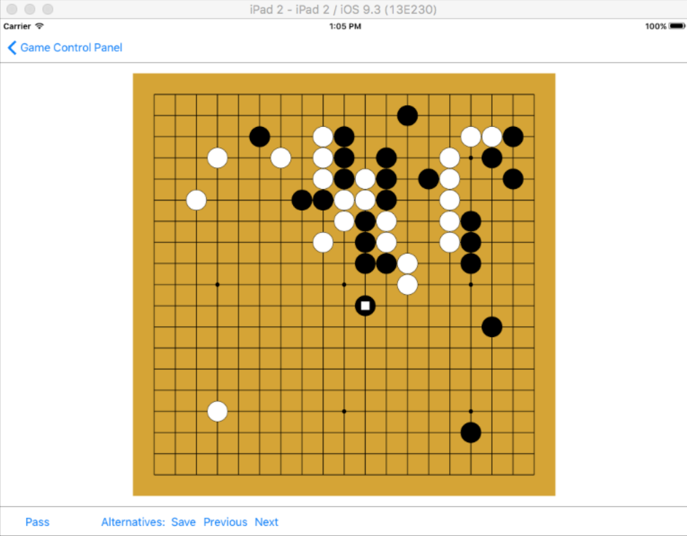
屏幕尺寸：移动开发模拟器
移动应用开发环境提供各种移动设备的模拟器。
此示例是 Apple Xcode 的模拟器，显示应用在 iPad 上的外观。在智能手机上会是什么样子？

Slide 49
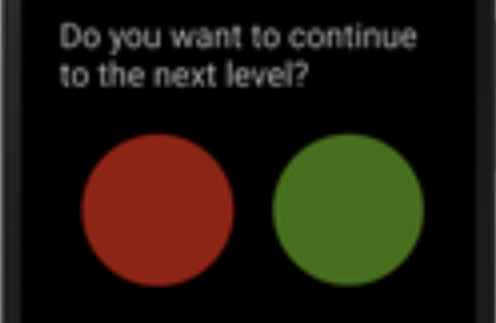
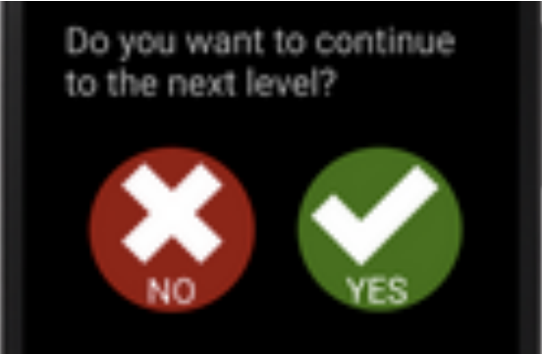
智能手机：可访问性
智能手机屏幕小，虚拟键盘小。
有些应用依赖语音或其他声音信号。
视力差、色盲、听力差或手指不灵活的人可能难以使用你的应用。
Android 和 iOS 提供众多可访问性功能，并提供关于构建可访问应用的在线建议。
在用户测试中，尽量找视力、听力等不完美的人。让不同年龄的测试者参与。老年人通常更难使用触摸屏。

Slide 50
屏幕尺寸：响应式网页设计
响应式网页设计根据屏幕尺寸或设备/浏览器的其他特性调整网页的查看方式。
CSS 中的媒体查询允许页面根据设备特性（如浏览器窗口宽度）使用不同的 CSS 样式规则。
例如：你在笔记本电脑上开发一个网站。它在智能手机上会是什么样子？

Slide 51
响应式网页设计
理想情况：
一个网站通过使用灵活的网格和布局，以及精心使用 CSS 媒体查询，适配任何设备。
实践中：
移动设备（如智能手机）与普通计算机差异巨大，很难创建一个在所有设备上都能良好运行的网站。
例如：
小屏幕显示的内容比大屏幕少
智能手机通常竖屏使用；计算机屏幕横屏
触摸屏与鼠标特性不同，例如用户无法悬停在菜单项上
虚拟键盘需要屏幕空间

Slide 52
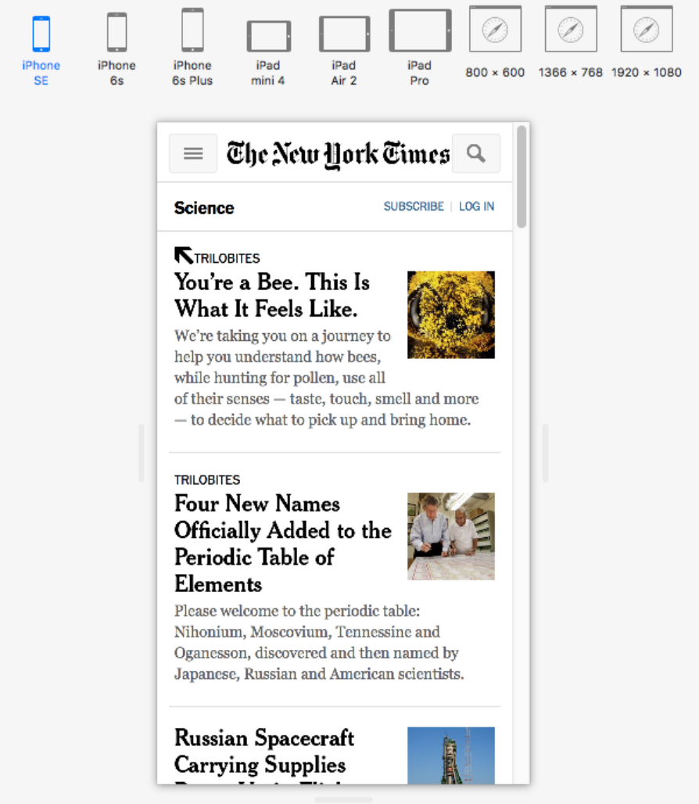
响应式网页设计
主要网站有多个针对不同设备的版本。它们识别用户设备并自动提供针对该设备类型设计的版本。
此 Safari 示例显示纽约时报移动版网站在小 iPhone 上的样子。下一张幻灯片（来自 Firefox）显示同一页面在笔记本电脑上的样子。

Slide 53
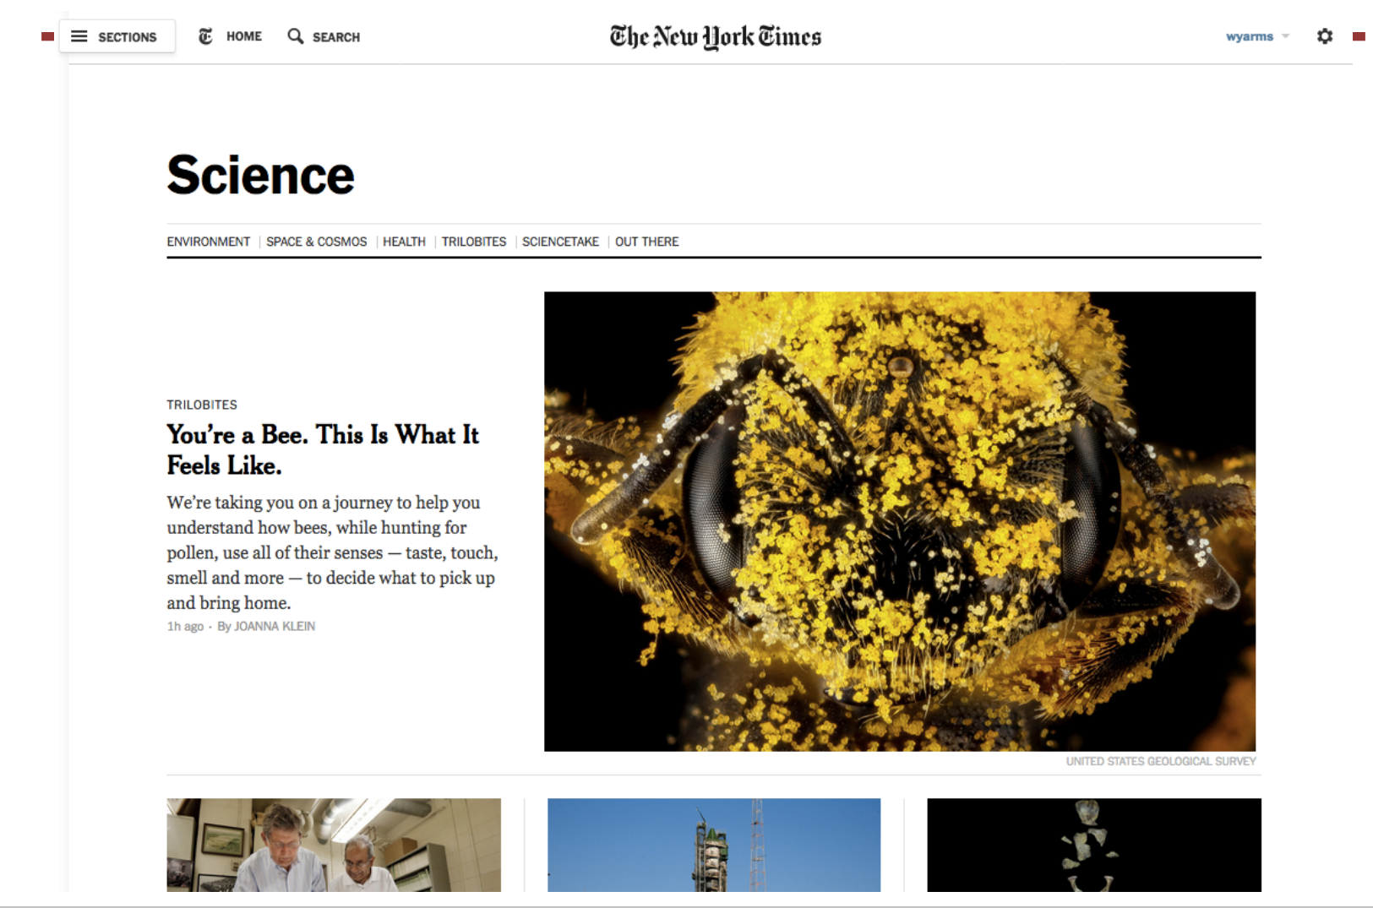
响应式网页设计
https://www.w3schools.com/html/html_responsive.asp

Slide 54
用户界面设计：导航
正确的导航是用户体验的核心。
应用程序由一个或多个页面（网页）或屏幕（移动应用）组成。
网页：加载新页面使用网络，因此较慢
智能手机/平板：加载新屏幕通常是即时的
用户界面设计的第一步是选择使用哪些页面或屏幕。
每个屏幕提供什么功能？
屏幕如何组织？
用户如何知道有哪些屏幕可用？
用户如何在屏幕间移动？

Slide 55
导航：页面和屏幕的组织
页面的组织必须与用户的心智模型匹配。保持简单。
网页应用中页面的组织：
网页的基本构建块是超链接。这允许任何页面链接到任何其他页面。这很灵活，但可能导致应用混乱。
许多网站使用层次树状结构。
当用户离开页面时，状态会丢失，除非显式保存。
移动应用中屏幕的组织：
Android 和 iOS 都鼓励使用基于栈的架构。
当用户离开屏幕时，状态被压入栈，并在下次使用屏幕时可用。
向用户指示哪些页面可用以及如何访问它们。

Slide 56
导航：用户测试
在构建应用程序之前，测试导航。
创建简单的模型图，例如纸上的粗略草图。
创建大量简单的场景。它们应展示应用的所有主要路径，包括用户错误、系统问题等。
与客户和潜在用户一起逐步演练这些场景。
在开发过程的后期，这些场景可用于用户界面设计、程序设计和所有形式的测试。
在开始详细的用户界面设计和实现之前，更改基本导航要容易得多。

Slide 57
移动应用：开发环境
应用开发很复杂。大多数应用使用开发环境构建，如 Android Studio 和 Apple Xcode。
网上有很好的教程和文档。我强烈建议在尝试构建真实应用之前先完成一个教程。
如果你不熟悉 Android 或 iOS 开发，请留出足够的学习时间。

Slide 58
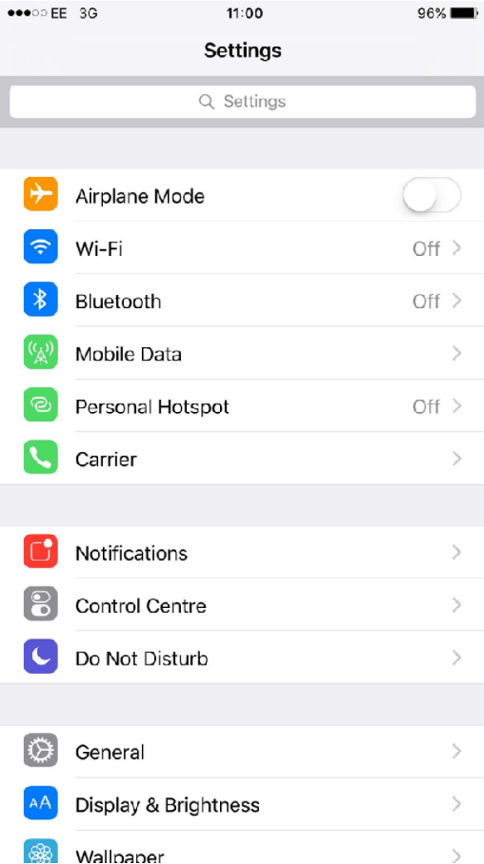
移动应用：开发环境
开发环境包含标准类，提供导航和屏幕布局的模板。
采用这些类的设计可以使用操作系统环境提供的服务、API 等。
此示例使用 iOS 的 TableViewController。
由于表格可能非常长，iOS 以高效利用存储和处理能力的方式实现了 TableViewController。

Slide 59
移动应用：开发环境
这些环境对用户界面设计有适度的灵活性。它们支持多种导航方式、用户界面对象等，但也有局限性（例如 iOS 没有单选按钮）。
为了构建良好的用户体验，理解并采用开发环境的风格。
用户会从其他应用中熟悉这种界面风格。
界面对象设计良好，技术实现优秀。
这些对象旨在用于多种设备。
当操作系统发布新版本时，设计将只需很少修改。

Slide 60
移动应用：设计挑战
如何设计一个无需说明书、用户手册或培训的用户界面？
外观：传递信息的外观特征。
感觉：直观且提供满意体验的交互技术。
隐喻和心智模型：但可能没有直观的模型。
导航规则：如何在大量数据、功能和活动中移动。
惯例：不需要额外培训的熟悉方面 – 对用户和设计师都有好处，例如滚动条、按钮、手势、帮助系统、滑块。

Slide 61
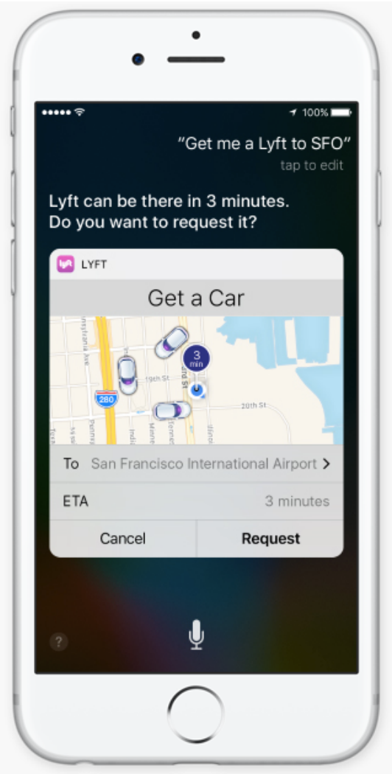
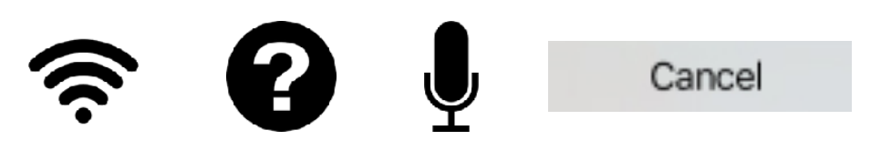
移动应用：惯例
开发环境鼓励一致的应用。
你可能从未使用过这个应用，但看看有多少方面感觉熟悉。

Slide 62
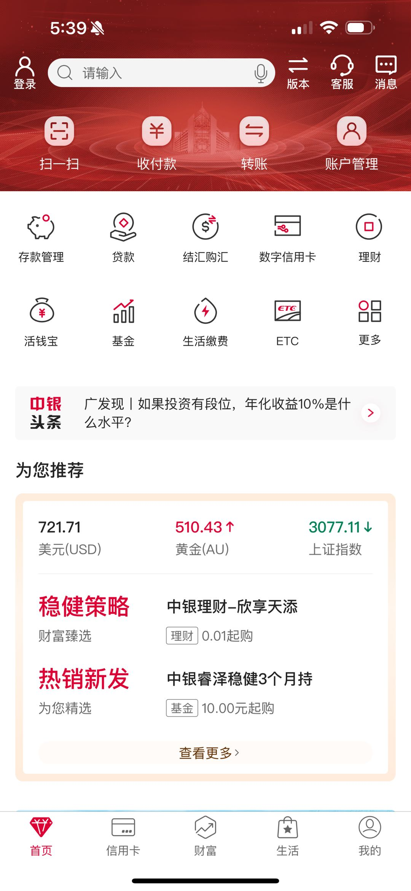
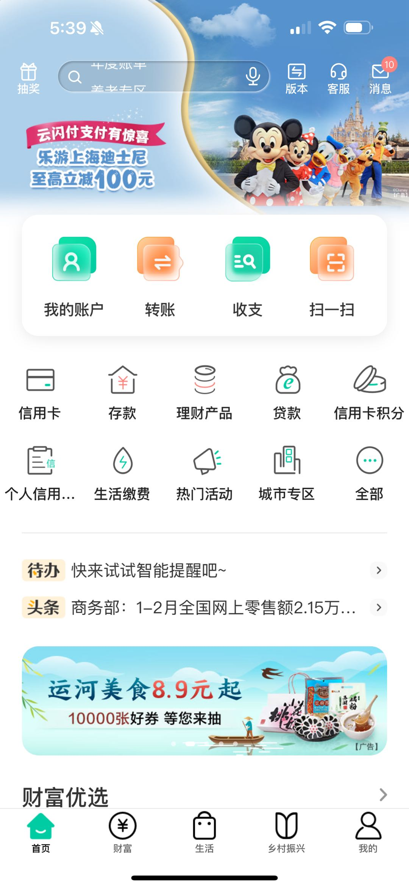
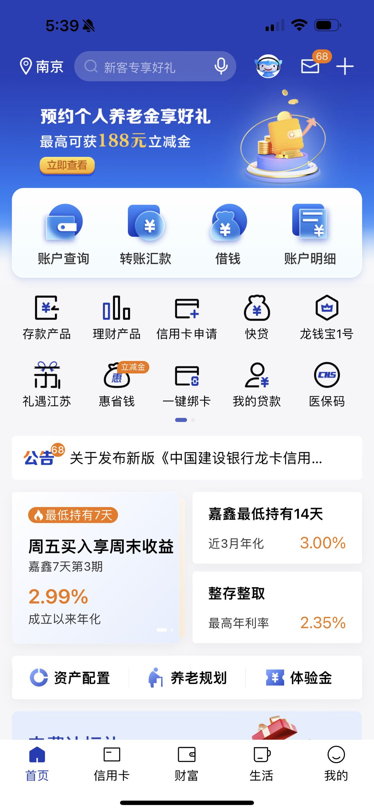
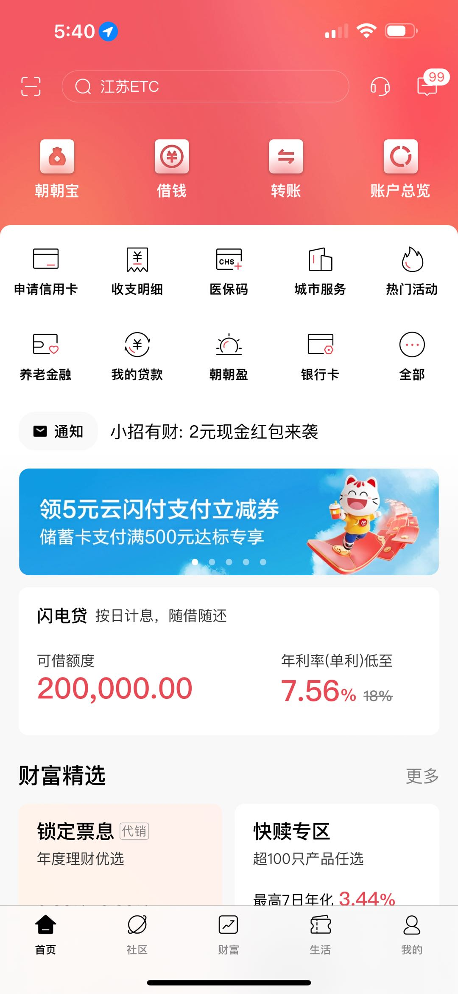
移动应用：惯例

Slide 63
网页和移动应用中的设计张力
设计师希望控制用户所见，但用户希望配置自己的环境。
客户端计算机和网络连接能力差异很大。
客户端软件可能运行在不同操作系统上，可能不是当前版本。
可访问性要求设计师不能控制字体大小等参数。
明确说明你对用户计算机、网页浏览器等的假设。
使用样式表（如 CSS），避免覆盖用户偏好。
和光同尘, 聆听你的用户
Tensorflow vs. Pytorch

Slide 64
可用性与成本
用户界面开发可能是软件项目的主要部分。
良好的可用性可能在硬件或特殊软件开发上成本高昂。
如果用户界面必须在不同计算机上使用或迁移到不同版本的系统，成本会成倍增加。
设计可以使用标准工具构建的用户界面：
网页浏览器提供一个通用的用户界面，由其他人维护用户界面软件。
使用开发环境提供的标准类。

Slide 65
03
PART THREE
评估与用户测试

Slide 66
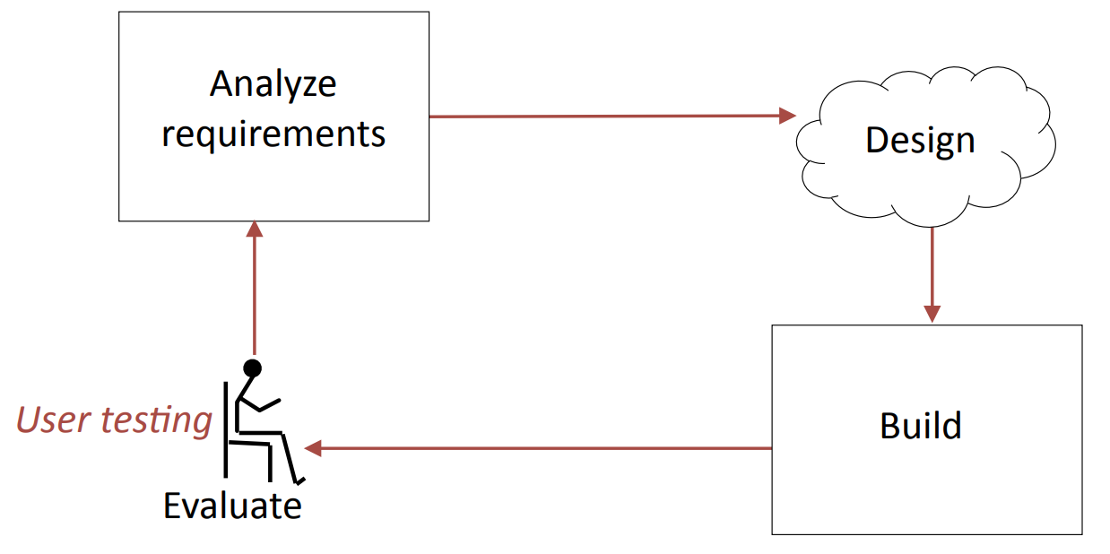
分析/设计/构建/评估循环
只要可能，设计和评估应由不同的人进行。

Slide 67
评估
如果你的系统有用户，进度安排中应包含用户测试的时间，以及用户测试完成后进行修改的时间。
何时进行评估：
开发过程中的迭代改进
发布前确保系统可用
发布后的迭代改进
评估方法：
与用户一起进行经验性评估（用户测试）
对运行系统进行测量
无需用户的分析性评估

Slide 68
评估
如何衡量可用性？
可用性包括以下方面：
有效性：
用户达成特定目标的准确性和完整性
度量：解决方案质量、错误率
效率：
有效性与所消耗资源之间的关系
度量：任务完成时间、学习时间、点击次数
满意度：
用户对系统使用的舒适度和积极态度
度量：态度评定量表
（来自 ISO 9241-11）

Slide 69
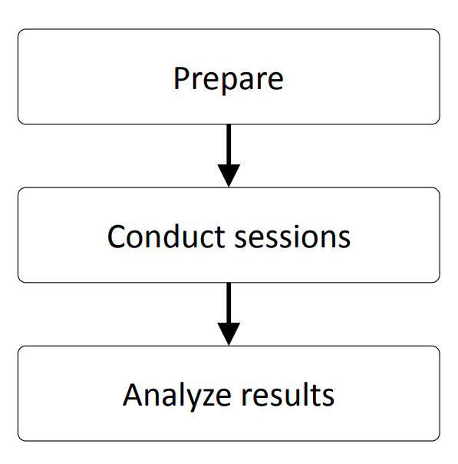
与用户一起评估的阶段
Stages of evaluation with users:
用户测试耗时、昂贵，但必不可少。

Slide 70
与用户一起评估：准备
确定可用性测试的目标
“用户能在不超过2分钟内找到所需信息吗？”
编写用户任务
“给定一个新客户申请表，将新客户添加到客户数据库。”
招募参与者
使用需求阶段对用户的描述来确定潜在用户和用户任务的类别

Slide 71
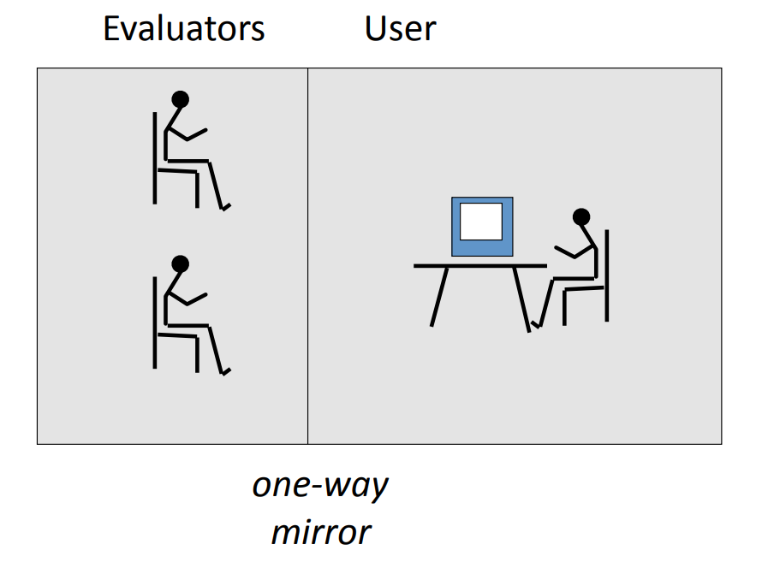
可用性实验室
概念：监控用户使用系统时的行为

Slide 72
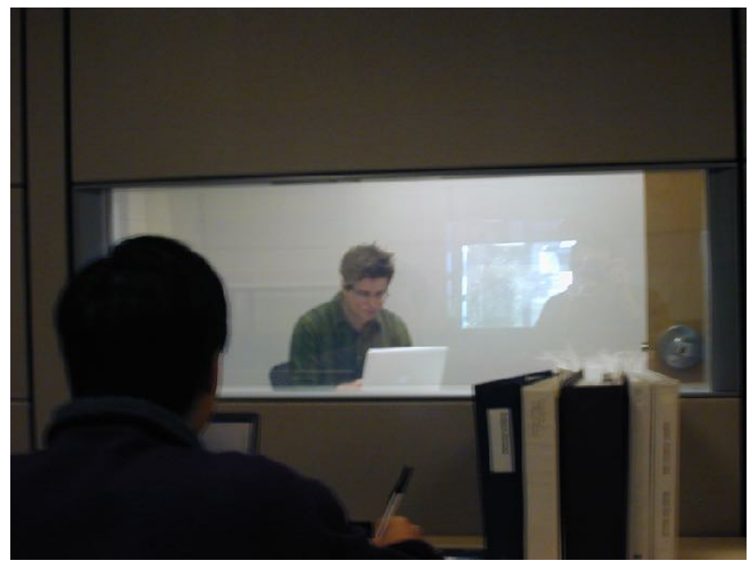
与用户一起评估：执行
进行测试
可用性实验室
模拟工作环境
观察用户
人工观察者
摄像机
录音
询问满意度数据

Slide 73
评估：用户数量
用户数量：
即使是少至5个用户，也可以从用户测试中学到很多。
尝试找不同类型的用户（年轻/年老、有经验/新手等）
仔细准备
将结构化测试与自由形式访谈结合
每次测试至少有两位评估者

Slide 74
结果分析
测试系统，而不是测试用户
尊重数据和用户的反应。不要为失败的设计找借口。
如有可能，使用统计汇总。
特别注意用户感到沮丧、花费很长时间、无法完成任务的区域。
记录设计中有效的方面，并确保它们被纳入最终产品。

Slide 75

谷歌的眼动追踪
Dan Russell
2007

Slide 76

谷歌的眼动追踪
Dan Russell
2007

Slide 77

评估示例：眼动追踪

Slide 78
基于测量的评估
基本概念：记录用户与系统交互的事件
大数据时代的主流评估解决方案
来自 Web 系统的示例：
点击（何时、屏幕何处等）
导航（页面间跳转）
按键（例如键盘输入）
帮助系统的使用
错误

Slide 79
基于测量的评估
系统日志分析：
哪些用户界面选项被使用？
帮助系统何时被使用？
发生了什么错误，频率如何？
哪些超链接被点击（点击流数据）？
用户反馈：
投诉和表扬
错误报告
客户服务的请求
目标：了解你的用户
A/B 测试、数据挖掘、多模态、推荐系统、计算机视觉、自然语言处理……

Slide 80
基于评估改进设计
不要让评估者成为设计者。
设计师不擅长评估自己的工作，但他们了解需求、约束和设计背景：
有些用户问题可以通过小改动解决
有些用户问题需要大改动
有些用户请求（例如大量选项）与其他请求（例如简单性）不兼容
设计师和评估者需要作为一个团队工作。

